Slide 1

У здоровому тілі здоровий дух

Slide 2

Мета: дослідити історії успішних людей різних професій та оцінити роль здорового способу життя як фактора успіху людини в житті. Сформулювати рекомендації “10 правил життєвого успіху ”.

Slide 3
План роботи
1. Відібрати декількох успішних людей, дослідити їх спосіб життя.
2. Визначити значення здорового способу життя для їх успішності.
3. На основі досліджень, їхніх порад та власних поглядів сформулювати 10 правил життєвого успіху
4. Зробити висновки

Slide 4

Ані Лорак
Ані Лорак – успішна жінка, співачка України, яка досягла успіху завдяки своєму таланту, наполегливості, роботі над собою і впевненості у своїх силах. У неї немає чітко визначеного розпорядку дня, але вона веде здоровий спосіб життя.

Slide 5
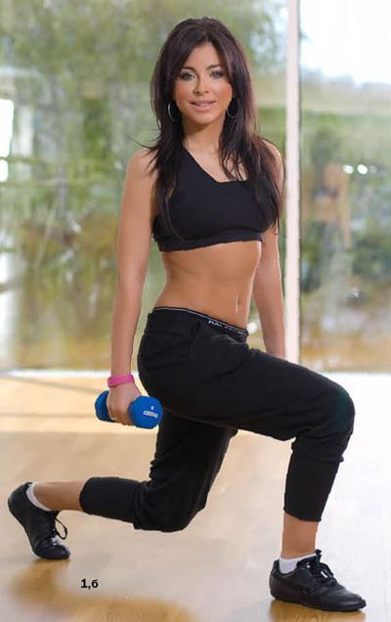
Поради від Ані Лорак:
Здоровий сон не менше 8-ми годин у день
Збалансоване харчування, яке включає в меню овочі, фрукти, рибу і йогурти
Фізичні навантаження
Обов'язкова зарядка кожного ранку

Slide 6
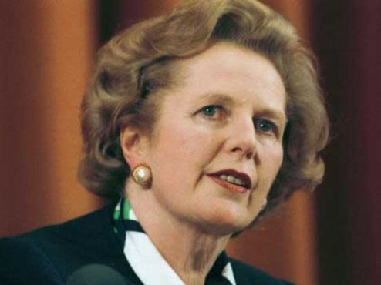
Маргарет Тетчер
Маргарет Тетчер – екс-прем'єр-міністр Великої Британії. Вона кожного ранку прокидалася о 4-ій годині. Це давало їй можливість приділити собі увагу зранку, тому що впродовж дня на це не вистачало часу. Вранці залізна леді робила зарядку, снідала, організовувала свій день. Тетчер завжди слідкувала за своїм здоров'ям, і це, без сумніву, зробило істотній внесок у її успішність.

Slide 7
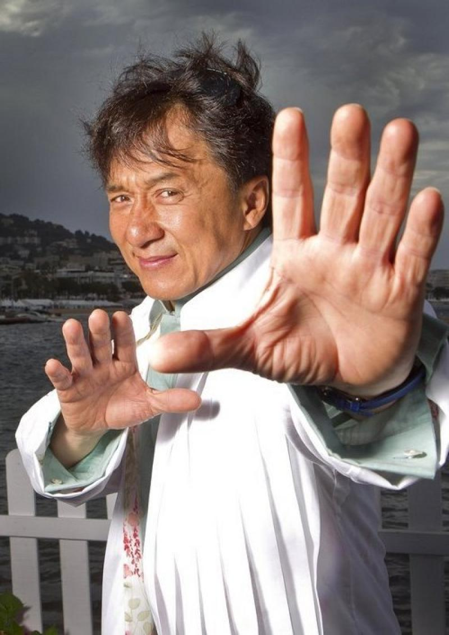
Джекі Чан
Джекі Чан – всесвітньо відомий актор, який навіть у віці 60 років продовжує виконувати всі свої трюки без каскадерів, незважаючи на загрозу своєму здоров'ю – численні переломи черепа, шиї, рук, ніг тощо. У актора є свої методи збереження здоров'я попри травми і вік.

Slide 8
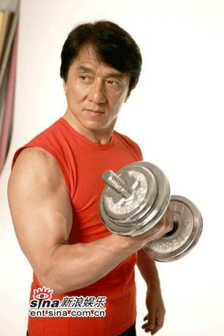
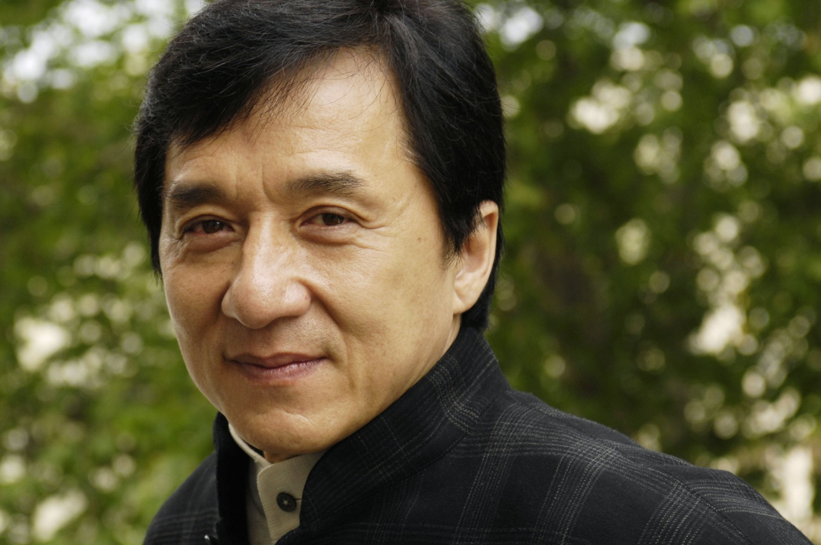
Дієти Джекі Чан не додержується, проте займається спортом мінімум 3 години на день. Здоровий спосіб життя, спорт – основа його кар'єри, життя, його хліб. Без спорту він навряд чи досяг би такого успіху.

Slide 9
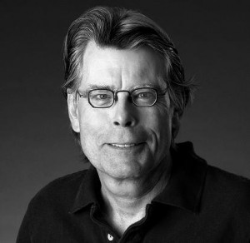
Стівен Кінг
Стівен Кінг – відомий американський письменник. Він дав кілька порад успіху:
Робіть те, що ви любите
Не витрачайте часу на дурниці
Будьте наполегливі
Працюйте не заради грошей
Стівен Кінг також веде здоровий спосіб життя, підтримує себе в формі.

Slide 10

10 правил життєвого успіху:
1. Займатися у житті тим, що ми любимо і до чого є талант
2. Бути наполегливими у своїх починаннях
3. Вести здоровий спосіб життя
4. Правильно харчуватися
5. Займатися спортом: бігати, робити зарядку.
6. Слідкувати за своєю зовнішністю
7. Працювати не заради грошей
8. Не витрачати часу на речі, які не дають нічого корисного або шкодять
9. Планувати свій день, тиждень, місяць і виконувати все, що заплановане
10. Звертати увагу не лише на роботу, але і на особисте життя: родину, друзів.

Slide 11
Висновок
Здоровий спосіб життя важливий для усіх без виключення людей. Успішні люди ведуть здоровий спосіб життя, і він є складовою їхнього успіху в житті. Було досліджено співачку, політика, актора і письменника, і всі вони дотримуються певних правил, завдяки яким вони залишаються успішними і щасливими.

